Slide 1
Тема № 11: Клінічна анатомія жовчних шляхів.
Трикутник Кало (Calot).Холецистектомія. Клінічна анатомія тонкої та товстої кишок. Морфологічні відмінності. Апендектомія. Обґрунтування оперативного доступу до апендикса.

Slide 2
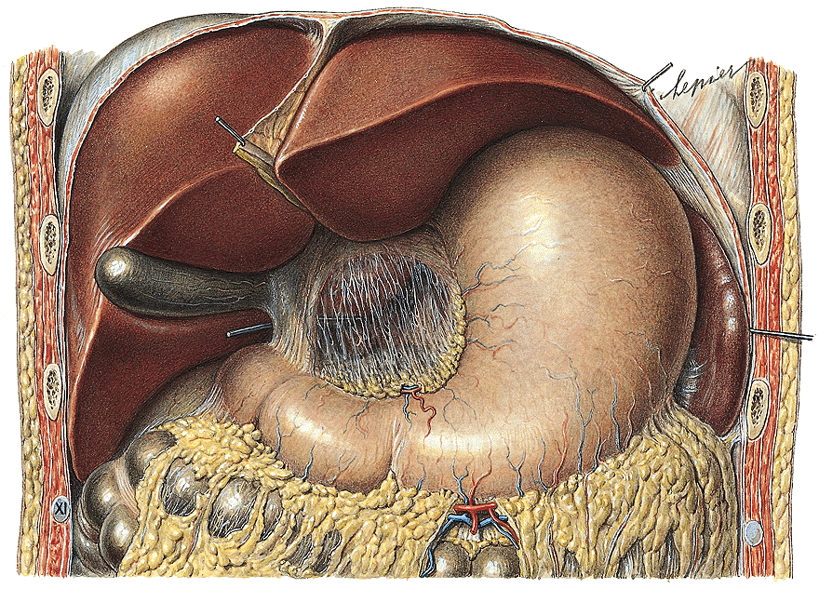
ТОПОГРАФІЯ ПЕЧІНКИ

Slide 3
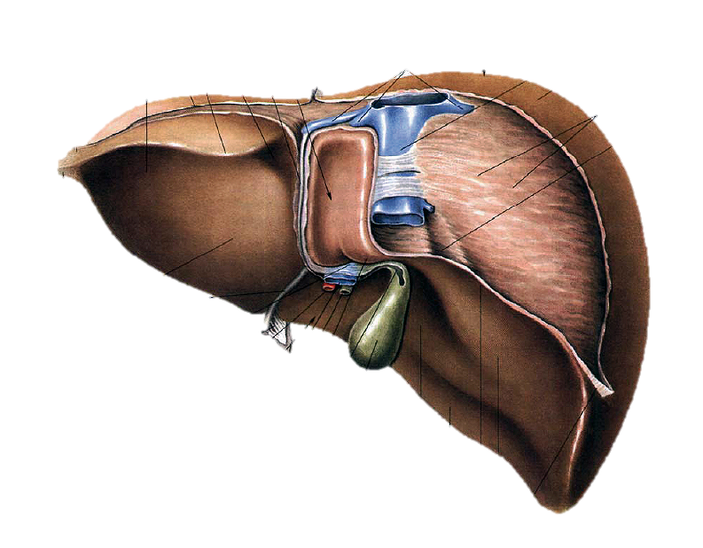
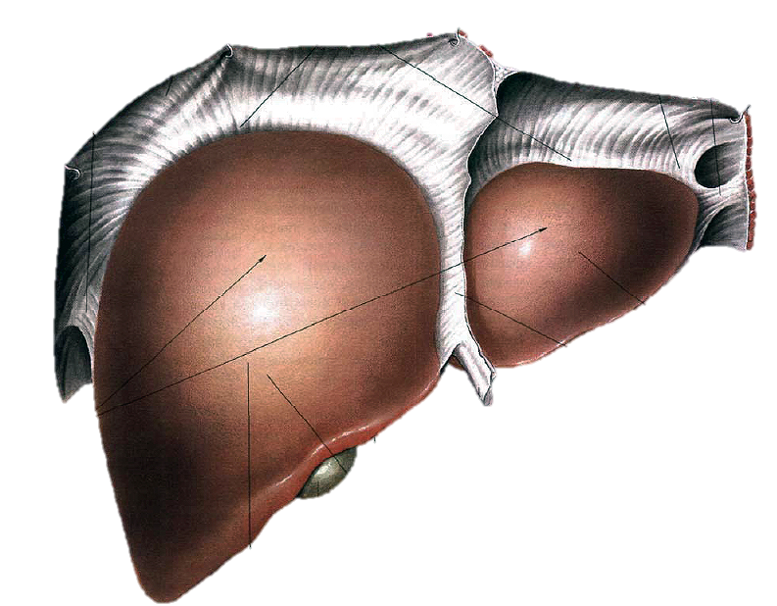
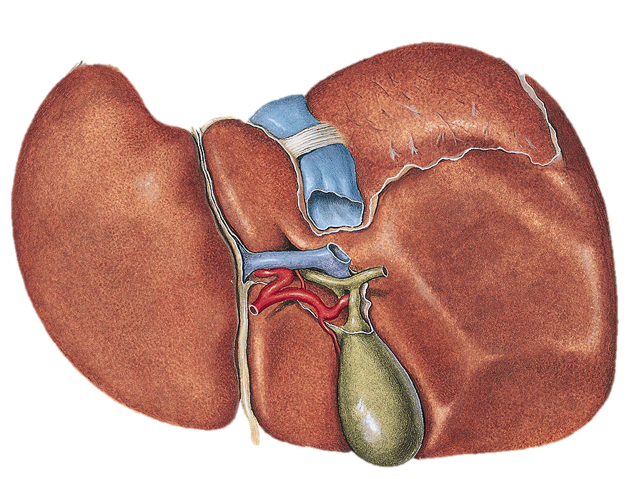
БУДОВА ПЕЧІНКИ

Slide 4
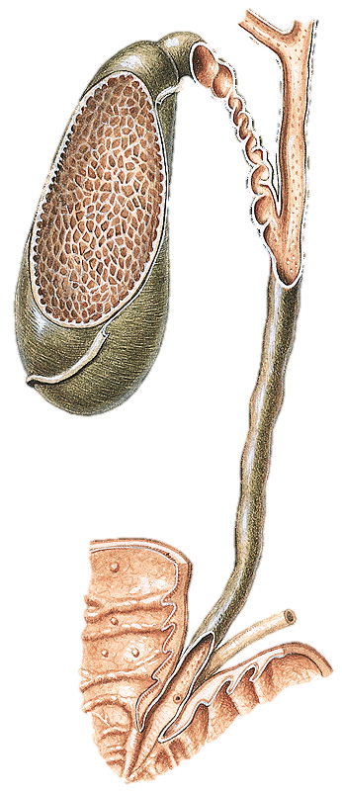
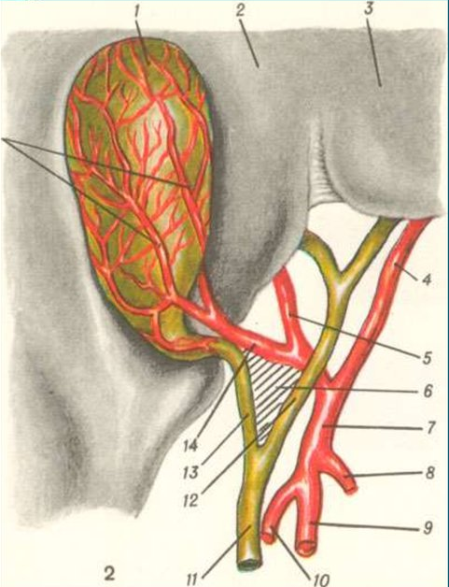
ЖОВЧОВИВІДНІ ШЛЯХИ
Трикутник Кало

Slide 5
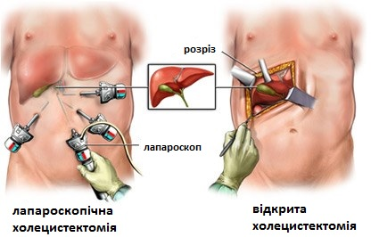
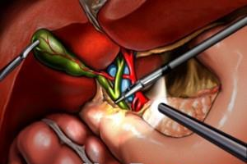

Slide 6
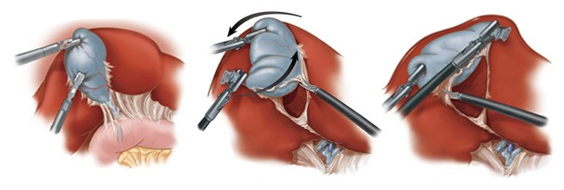
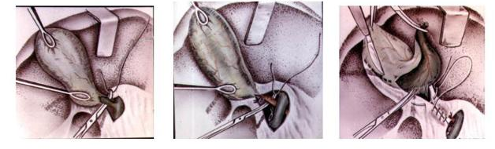
Етапи лапароскопічної холецистектомії
Етапи лапаротомічної холецистектомії

Slide 7
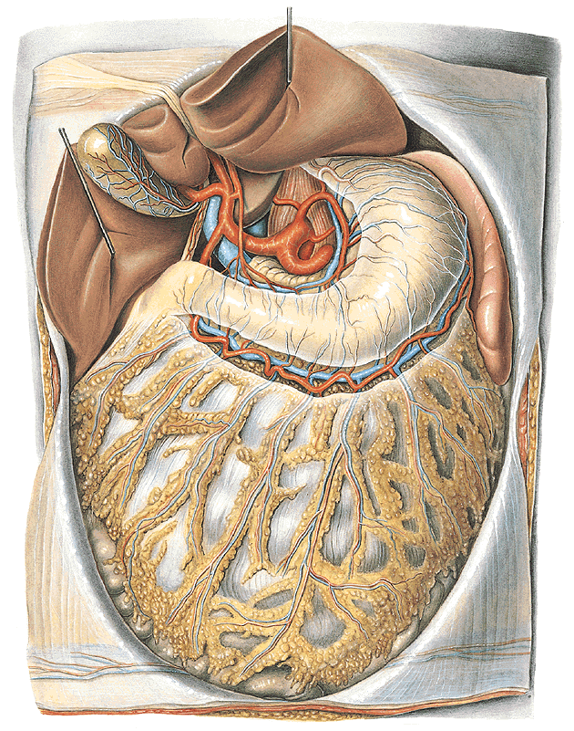
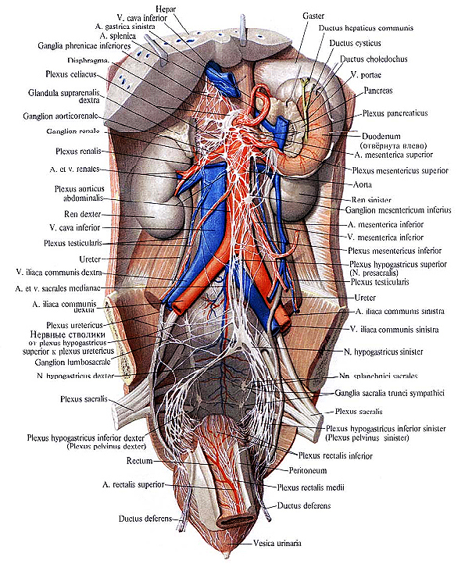
ІННЕРВАЦІЯ ОРГАНІВ ЧЕРЕВНОЇ ПОРОЖНИНИ
КРОВОПОСТАЧАННЯ ПЕЧІНКИ

Slide 8
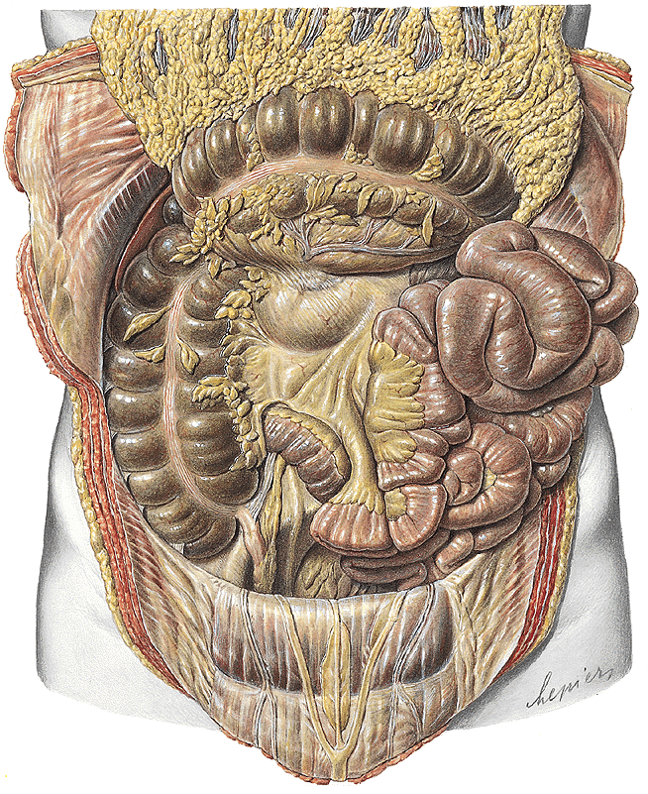
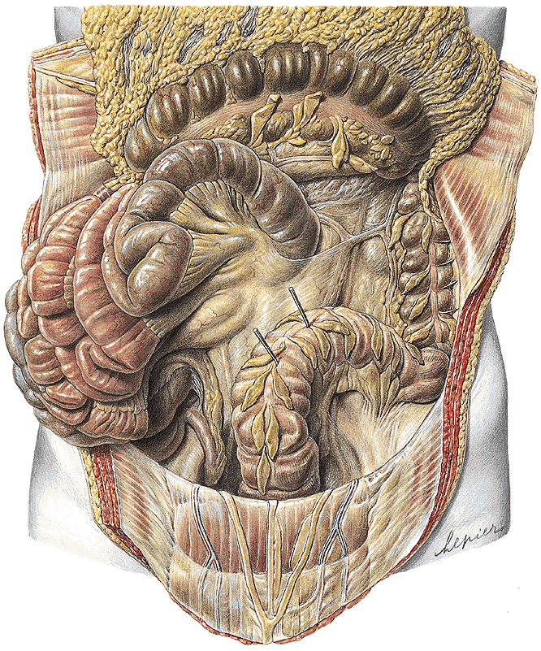
ТОНКА ТА ТОВСТА КИШКА

Slide 9
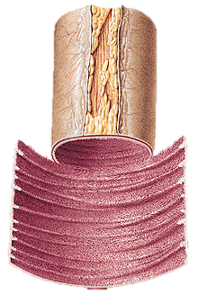
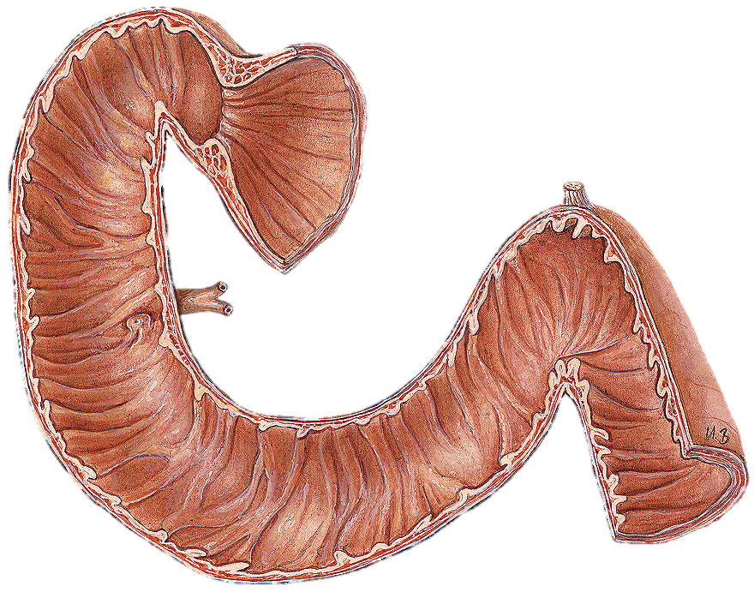
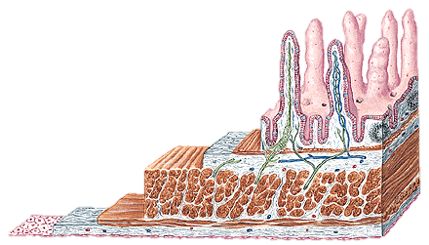
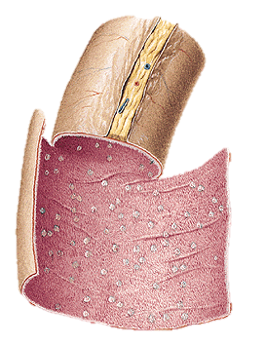
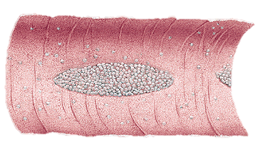
БУДОВА ТОНКОЇ КИШКИ

Slide 10
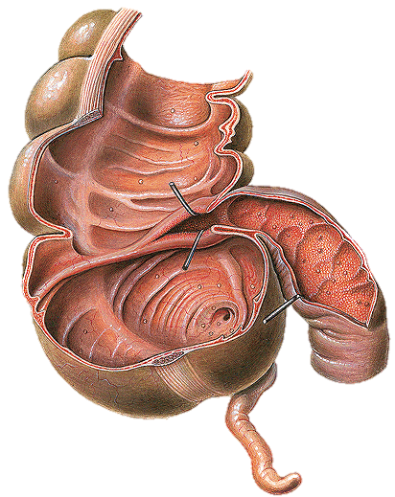
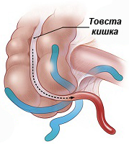
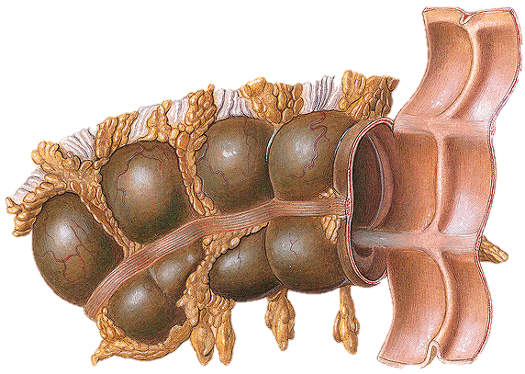
БУДОВА ТОВСТОЇ КИШКИ
Варіанти розташування апендиксу

Slide 11
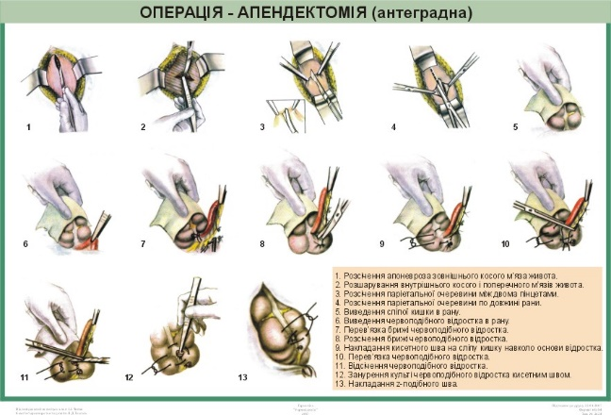

Slide 12
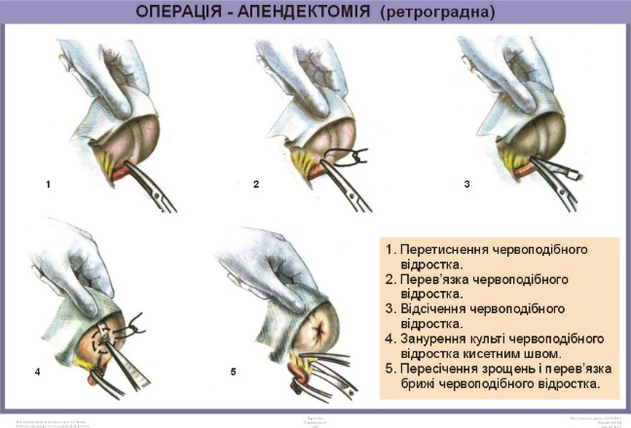

Slide 13
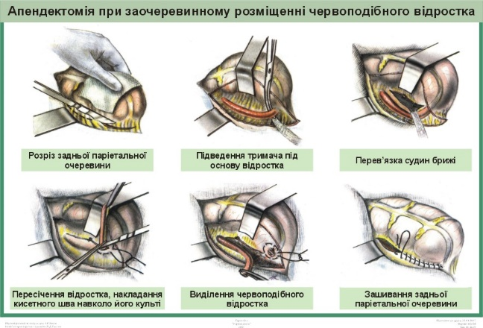

Slide 14
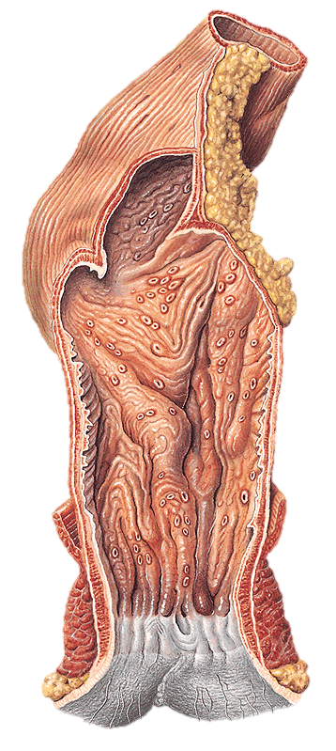
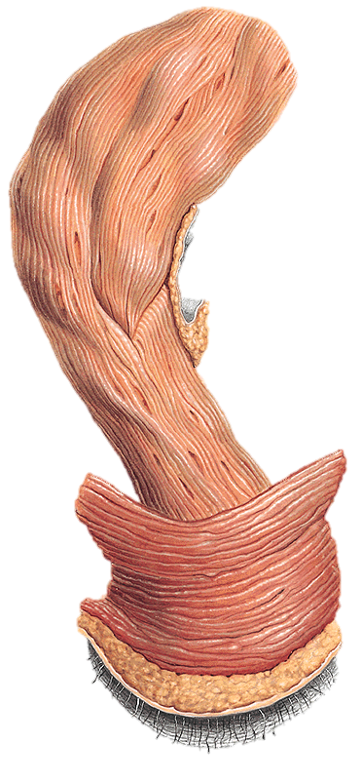
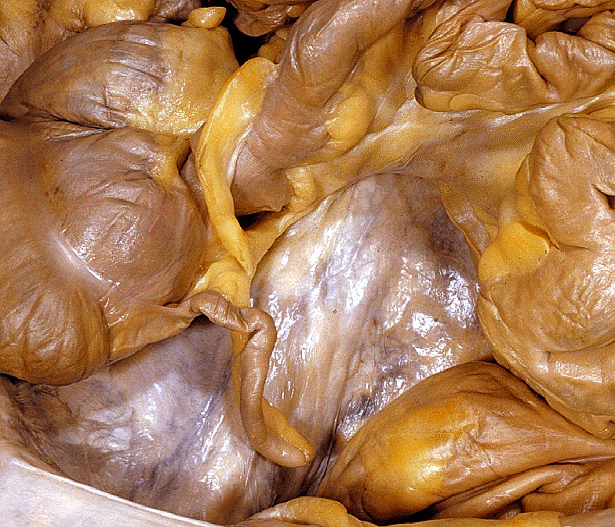
АПЕНДИКС
БУДОВА ПРЯМОЇ КИШКИ

Slide 15
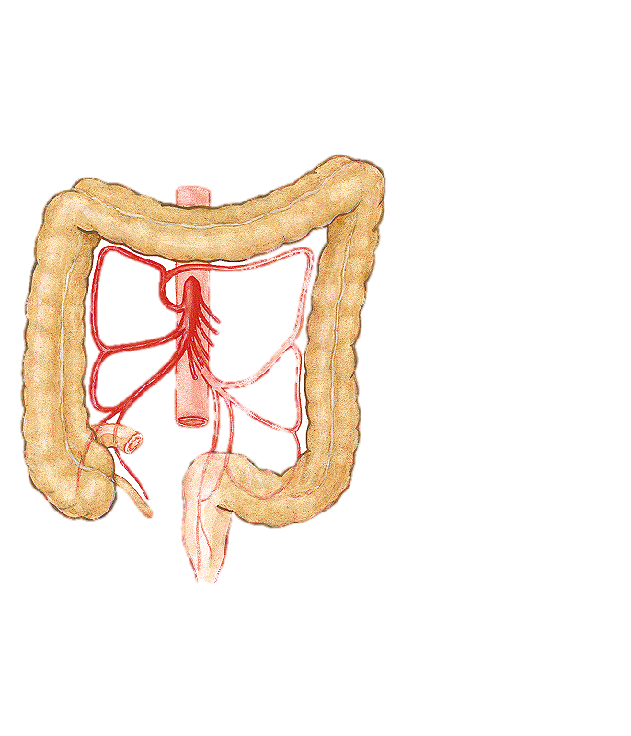
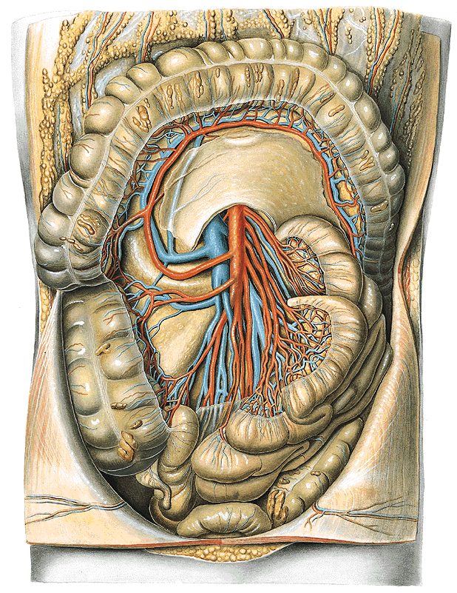
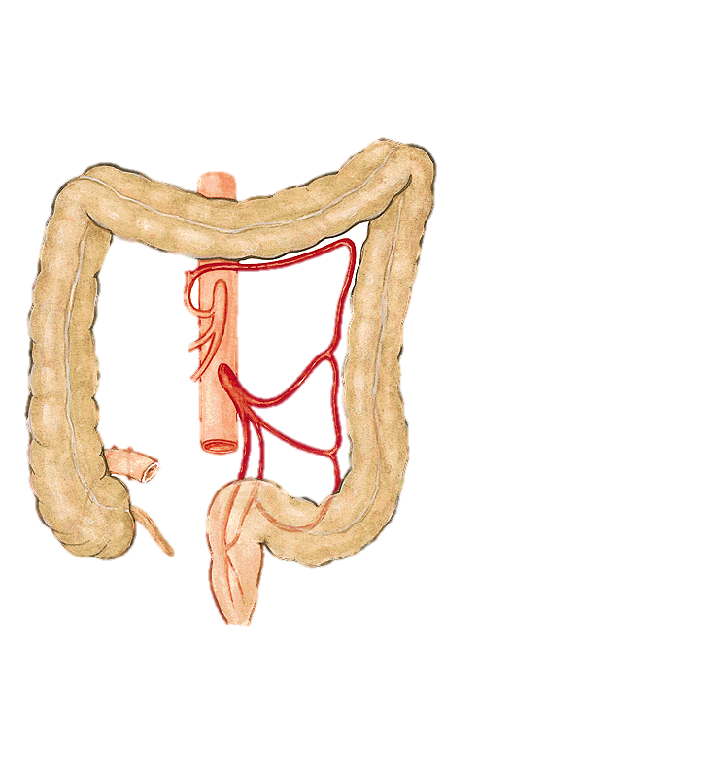
КРОВОПОСТАЧАННЯ ТОВСТОЇ КИШКИ

Slide 16
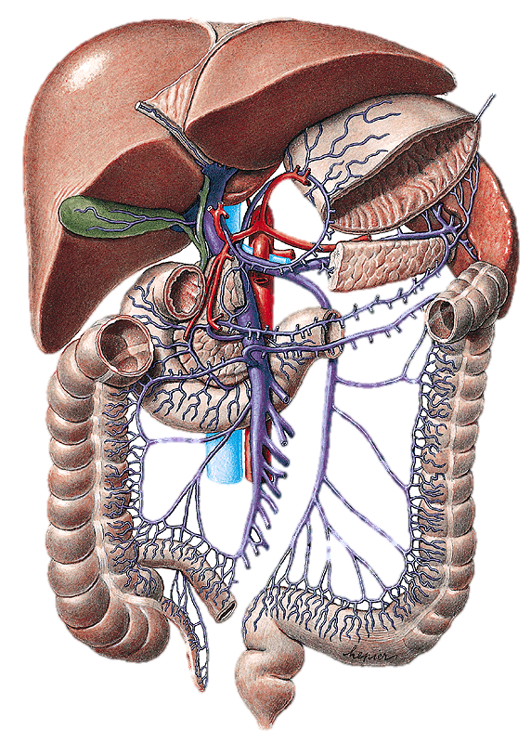

Slide 17
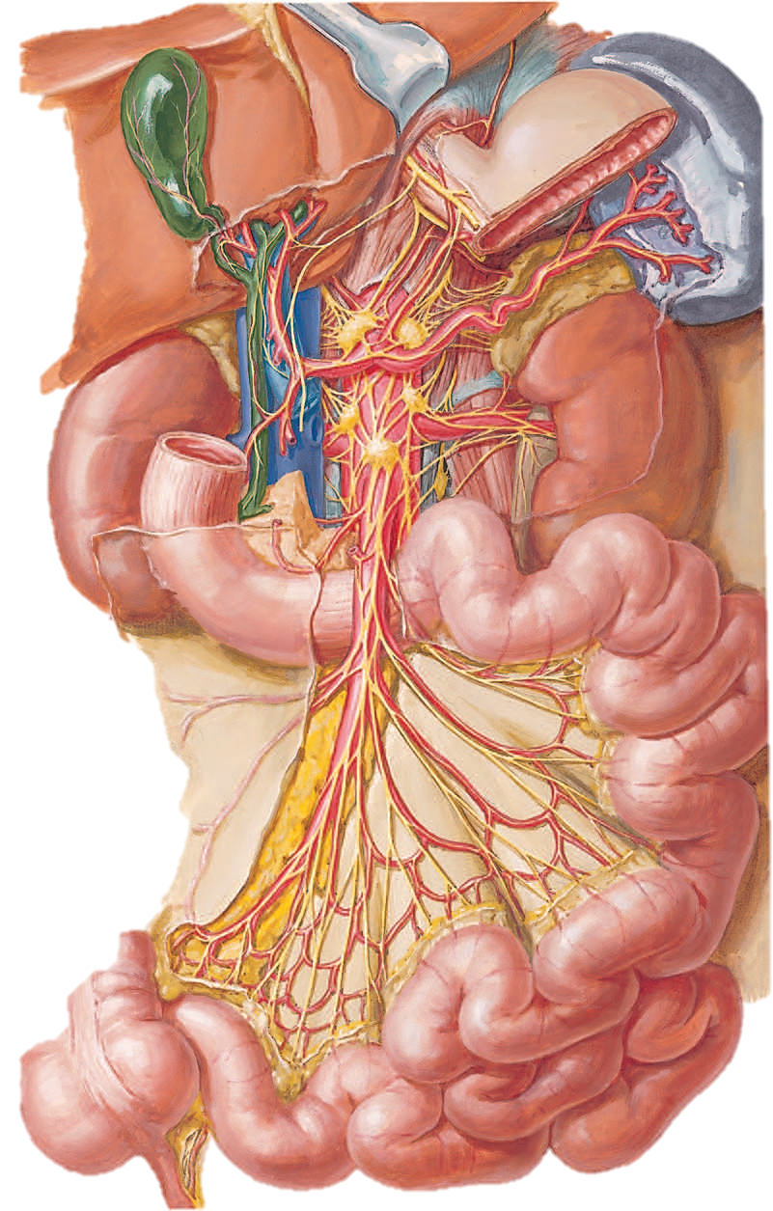
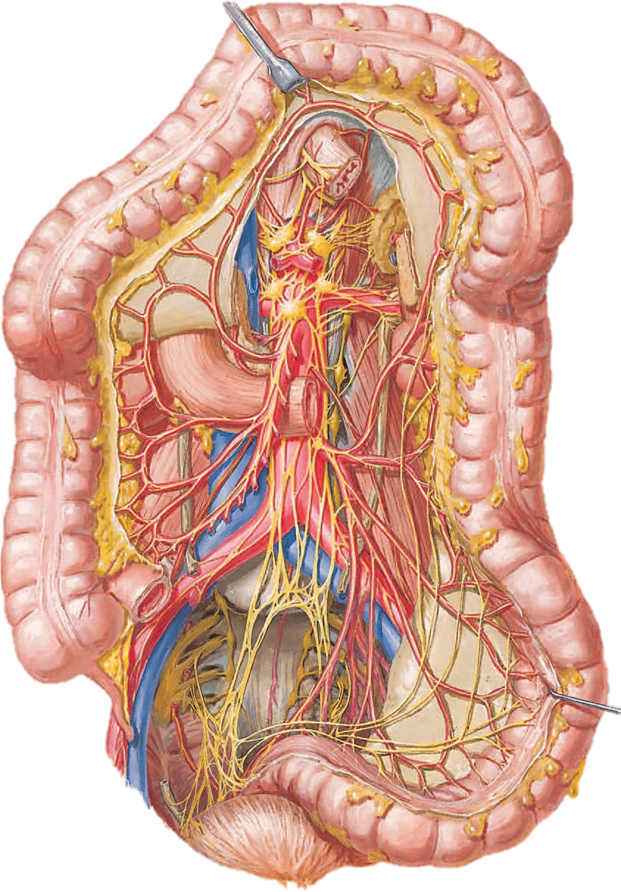
ІННЕРВАЦІЯ ТОНКОЇ ТА ТОВСТОЇ КИШКИ

Slide 18
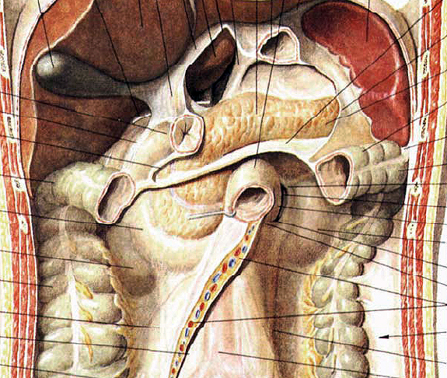
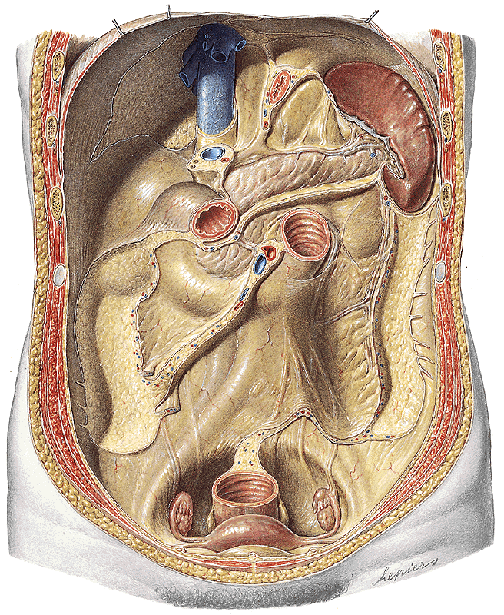
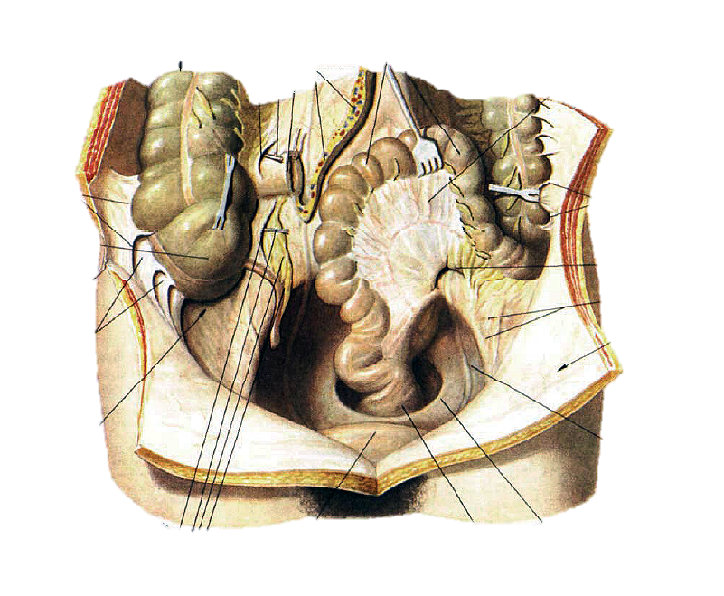
ТОПОГРАФІЧНІ УТВОРЕННЯ ДРУГОГО ПОВЕРХУ ЧЕРЕВНОЇ ПОРОЖНИНИ

Slide 19
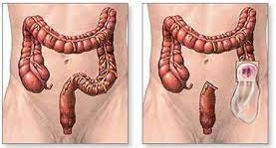
КОЛОСТОМА

